Slide 1

Cargado dinámico de plugins en Rust
en ausencia de estabilidad
en la Interfaz de Aplicación Binaria
Autor: Mario Ortiz Manero
Director: Matthias Wahl Ponente: Francisco Javier Fabra Caro
Notes:
Titulo
Lo cubriré por partes para entenderlo de forma sencilla

Slide 2

Notes:
Comenzando con un poco de contexto con Wayfair
Empresa estadounidense de comercio digital de muebles y artículos del hogar
Como IKEA pero completamente online
Muy grande: ingresó $13 mil millones en 2021

Slide 3
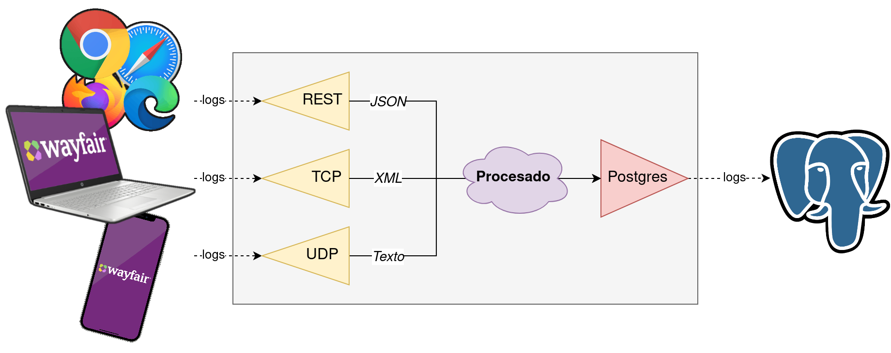
Notes:
Para Wayfair, los logs son de gran importancia
Son críticos para depurar y entender el estado del negocio
Naturaleza heterogénea:
Diferentes protocolos y formatos
Procesado como filtrado de eventos innecesarios
Transformaciones para implementar lógica del negocio
Objetivo: una vez procesados, enviar a otra fuente para su análisis

Slide 4

Notes:
Como he mencionado, Wayfair es de gran tamaño
Hace unos años procesaba 100 TB de logs diarios
Si se escribieran en folios, 5 veces ida y vuelta a la estación espacial internacional

Slide 5
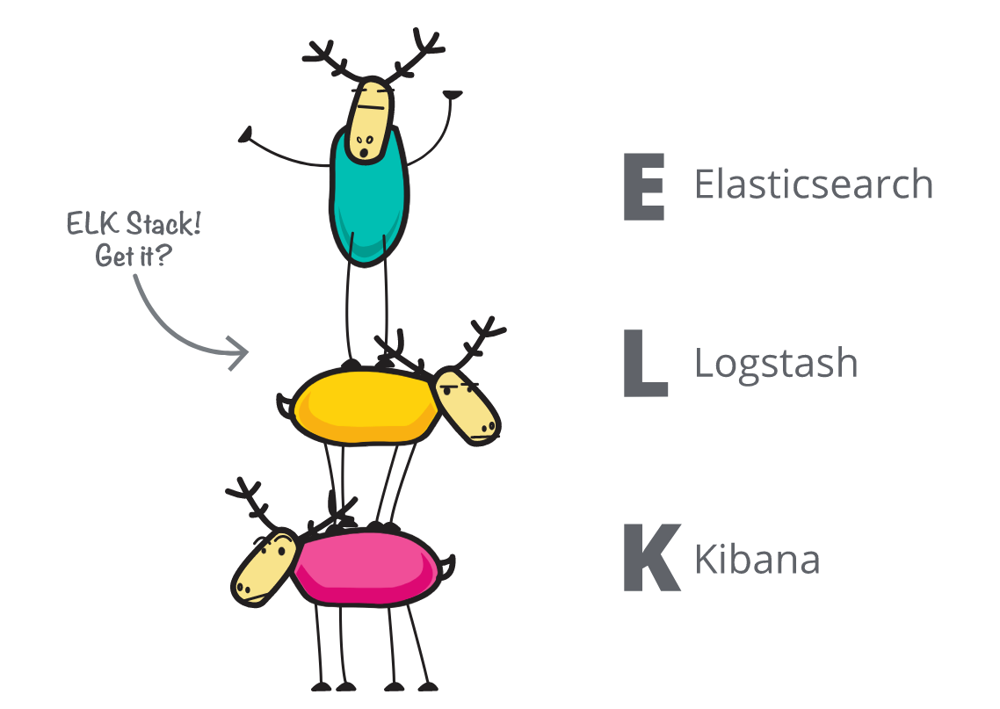
Notes:
Inicialmente stack ELK
Lo más relevante para este ámbito es Logstash:
Herramienta para procesar datos
Usa Java y es de propósito general
Sin enfoque particular en rendimiento o escalabilidad
Infraestructura: coste de $40k/mes

Slide 6

Notes:
La solución de Wayfair fue Tremor
Alternativa a Logstash en 2018
Ahora es más flexible, extiende el ejemplo anterior

Slide 7


Notes:
Alto rendimiento desde el principio:
Rust
Programación asíncrona con hilos
Otras menores: SIMD
Redujo coste a unos $800 mensuales, 50 veces menos

Slide 8





Notes:
Posteriormente, Tremor se hizo completamente código abierto:
Parte de la CNCF (Kubernetes)
También parte de la LFX

Slide 9

Notes:
Concretamente, la fundación de Linux cuenta con el programa de mentoría LFX Mentorship
Organizaciones de código abierto especifican proyecto a completar
A cambio de mentores y ayuda monetaria
Los interesados pueden elegir qué proyecto quieren hacer
Fue así cómo me uní

Slide 10




Matthias
Darach
Heinz
Notes:
En el caso de mi proyecto:
Mentores: equipo de Tremor, Darach director
Proceso: remoto, flexible, todos viven en Berlín
Comunicación: Discord con chat y videollamada semanal
Duración: unos 11 meses
Propuesta en abril/mayo de 2021
Comencé oficialmente al aceptarse en agosto de ese año
Hasta la actualidad, este junio/julio

Slide 11
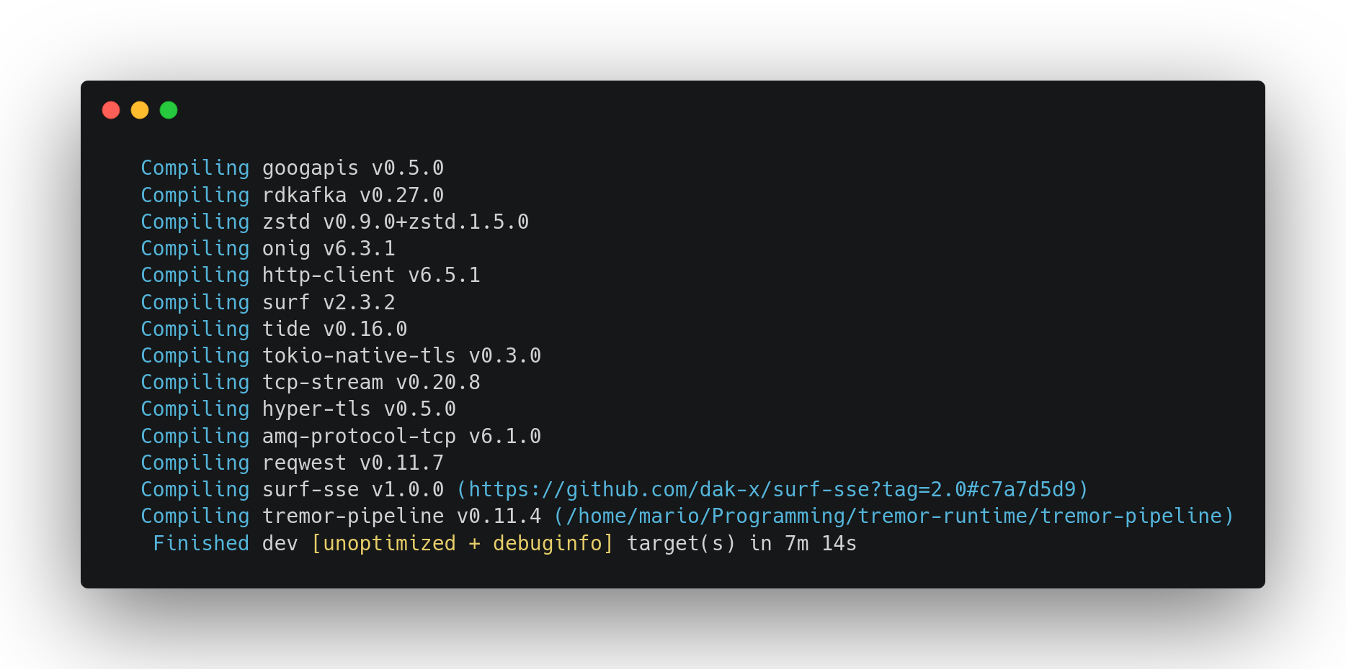
Notes:
Gran problema: tiempos de compilación
Específicamente: 7 minutos modo depuración, 10 segundos cambios incrementales
No tanto comparado con proyectos grandes, pero solo van a empeorar: muchos protocolos y formatos a soportar
Solución: sistema de plugins, dividir binario en componentes más pequeños compilables independientemente
Si cambiamos uno de ellos, no hace falta compilar los demás

Slide 12

Conector de TCP
Conector de Kafka
Códec de YAML
Postprocesador de base64
Notes:
Otra ventaja: modularidad
Permite desacoplar completamente ejecutable de componentes
Además de una arquitectura más limpia
Pueden actualizarse algunas partes independientemente de otras
Es buena idea poderlos tratar por separado

Slide 13


Notes:
Una última motivación: Aprender de otros
Otros proyectos maduros con características similares
Se llevan beneficiando de un sistema de plugins por mucho tiempo
Buena idea al menos intentarlo

Slide 14

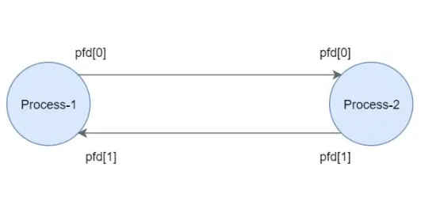
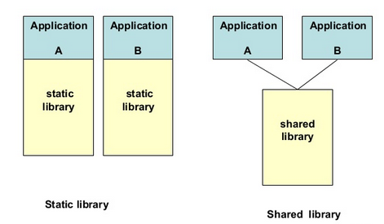




Lenguajes
Interpretados
Formatos de código binario
Comunicación Inter-Proceso
Cargado Dinámico
Notes:
Aquí es donde comienza mi trabajo… Y los problemas…
El primero de todo será escoger la tecnología con la que implementar el sistema de plugins:
Lenguajes interpretados como Python
Formatos de código binario portable como WebAssembly o eBPF
Comunicación interproceso: memoria compartida, sockets, pipes
Cargado dinámico

Slide 15

Notes:
Factores a tener en cuenta:
Seguridad y capabilidades que ofrece

Slide 16


Notes:
Retrocompatibilidad respecto a versiones anteriores y futuras de Tremor

Slide 17



Notes:
Soporte multiplataforma: Tremor funciona en Mac, Windows y Linux, debería continuar después del sistema de plugins

Slide 18

Notes:
Que la tecnología tenga futuro y no se vaya a quedar obsoleta, pudiendo evolucionar con Tremor

Slide 19

Notes:
Más importante: sin impacto excesivo en el rendimiento

Slide 20


Lenguajes
Interpretados
Formatos de código binario
Comunicación Inter-Proceso
Cargado Dinámico
Notes:
Tras investigación en detalle e implementar algunos prototipos
De los pocos lo suficientemente eficientes es Cargado Dinámico
Alguno más aceptable, pero es el más popular y usable

Slide 21
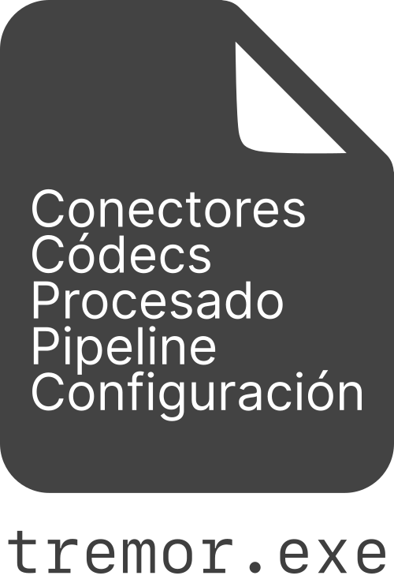
Único binario
Notes:
Cargado dinámico:
Dividir el binario en otros binarios más pequeños
Para poder comunicarse entre ellos directamente
Todos los binarios siguen siendo código máquina, no requiere transformaciones/serialización/copias de datos

Slide 22


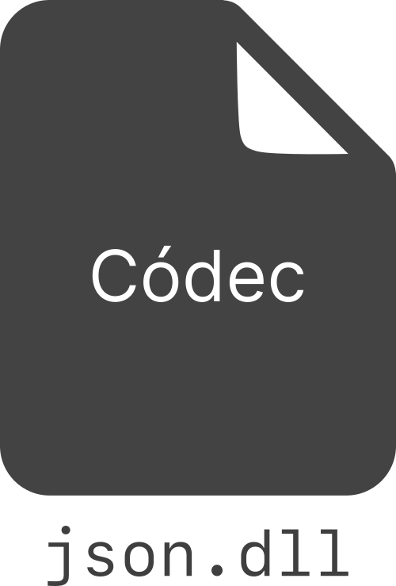

Runtime
Plugins
Notes:
Concretamente la división toma lugar de dos formas:
Plugins: exportan una funcionalidad
Runtime: capaz de cargar los plugins dinámicamente
Ejemplo: plugin con soporte a JSON, runtime lo carga durante su ejecución en vez de compilación

Slide 23
Memoria
fn load_plugin() {
// ...
}
struct Data { /* ... */ }
pub fn run(data: &Data) {
// ...
}
Notes:
La implementación es proporcionada por el sistema operativo en concreto:
Runtime carga el código máquina del plugin en su propia memoria
Y puede acceder a los recursos de los plugins directamente, como datos o funciones

Slide 24
Memoria
fn load_plugin() {
// ...
}
?
struct Data { /* ... */ }
pub fn run(data: &Data) {
// ...
}
Notes:
Aquí es donde entra en juego la Interfaz de Aplicación Binaria:
Define varias cosas:
Cómo llamar a las funciones que exporta otro binario
Cómo se representan los tipos en memoria para acceder a sus valores
Pueden existir optimizaciones en el lenguaje que reorganicen los campos de una estructura
Rust tiene una interfaz, pero se dice que no es estable, porque puede cambiar con cada compilación
Es decir, un binario sí que sabe cómo acceder a sus recursos
Indica explícitamente que el protocolo puede cambiar entre compilaciones
No se sabe entre diferentes binarios
Cargado dinámico es imposible con Rust puro
En defensa de Rust, generalmente esto es positivo, pero complica este proyecto y similares

Slide 25

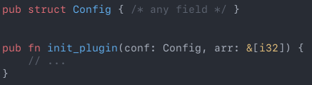

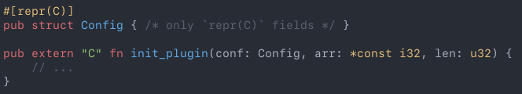
Un plugin en el mundo ideal
Un plugin en la cruda y dolorosa realidad
Notes:
Hay que recurrir al de C, que sí es estable
Comunicación entre plugin y runtime se declaran con el ABI de C.
Traducir tipos y funciones.
El uso es más complicado y menos seguro
Se puede escribir C desde Rust
Será un poco más fácil con librerías de alto nivel: herramientas y macros para facilitar
Importante: esto no se sabía al principio, existía una confusión en la comunidad entera sobre cómo funciona el ABI de Rust

Slide 26



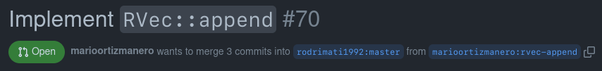
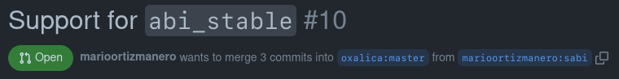

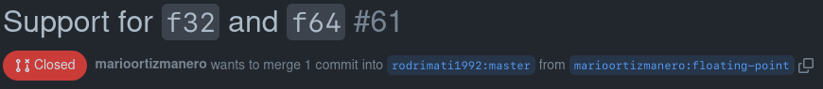
Notes:
Otro problema: ecosistema de Rust es inmaduro
Sobretodo para sistemas de plugins porque como se puede ver es algo para lo que no está hecho
Requiere muchas contribuciones a dependencias
Algunas de ellas importantes y complicadas
Aumentar su funcionalidad
Arreglar y rediseñar partes incorrectas, especialmente las de varianza y subtipado

Slide 27
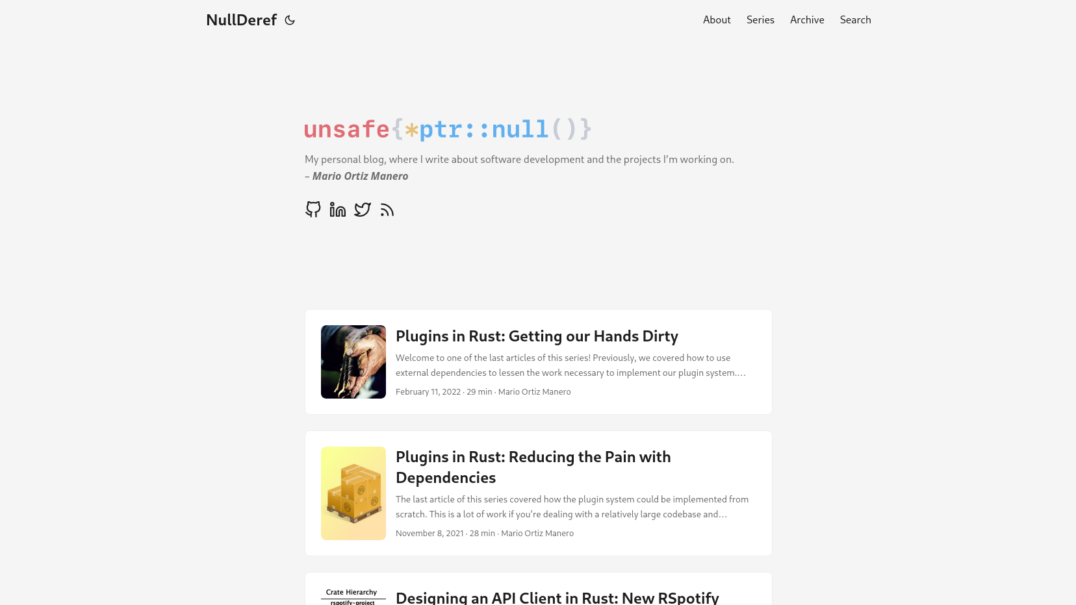
Notes:
Todo lo que he investigado e implementado lo he escrito en mi blog
No solo para actualizar a mis mentores,
Sino que también intentar mejorar la situación para el futuro
Más información allí

Slide 28
46
6
21k
Pull Requests e Issues
Artículos
Visitas
Notes:
Resultados importantes fuera de Tremor
Pull requests externos (33) e internos a Tremor (13)
Muy satisfecho con lo conseguido

Slide 29


(funciona)
Notes:
Resultado es funcional pero no alcanza todos los objetivos por el incremento en complejidad
Ha hecho Tremor un 30% más lento, pero debería aspirarse a un 10-20%
Objetivo corto plazo: que llegue a producción
Futuras versiones:
Expansión en más partes del programa y otros componentes
Refinamiento de experiencia de usuario
Largo plazo: poder eliminar y reiniciar plugins, mayor seguridad, o incluso un repositorio de plugins

Slide 30



¿Preguntas?
NullDeref
Tremor
Memoria
Notes:
Todos los detalles en mi blog personal
También en la memoria, que es de código abierto junto a esta presentación

